Slide 1
VENETO

Slide 2
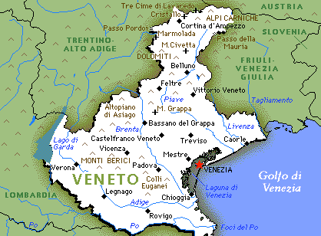
statuto ordinario
4.927.153 abitanti
confina a nord con il Trentino-Alto Adige e lʼAustria, a sud con lʼEmilia-Romagna, ad ovest con la Lombardia, a est con il Friuli-Venezia Giulia, e a sud-est e bagnata dal Mar Adriatico

Slide 3
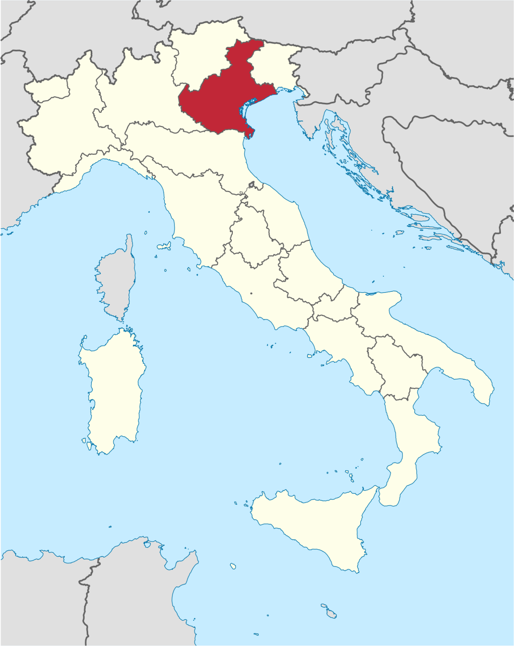
capitale storica e capoluogo amministrativo è Venezia
è una delle regioni più ricche ed è la regione più visitata dʼItalia
ci sono due zone climatiche principali: la regione alpina con temperature rigide e la fascia collinare e di pianura dove il clima invece è mite

Slide 4
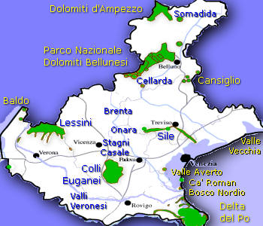
le aree naturali protette: Parco nazionale delle Dolomiti Bellunesi, Parco naturale regionale
delle Dolomiti dʼAmpezzo, Parco regionale dei Colli Euganei, Parco naturale regionale della Lessinia, Parco naturale regionale del Fiume Sile, Parco regionale del Delta del Po

Slide 5
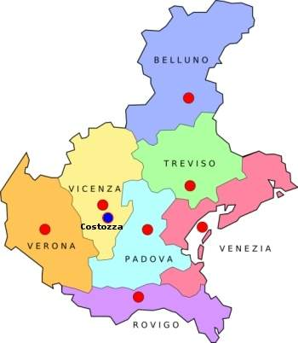
le città principali: Venezia, Verona, Padova, Vicenza, Treviso, Rovigo, Chioggia, Belluno...
località turistiche del mare: Bibione, Eracleamare, Lido di Venezia, Jesolo, Rosolina, Chioggia...

Slide 6
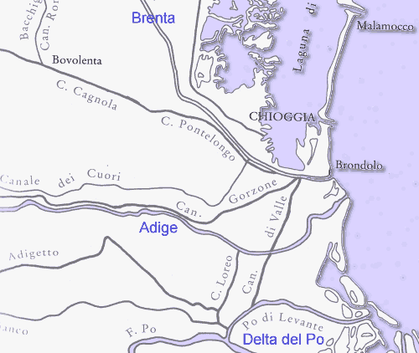
Porto di Lido - San Nicolò,
Porto di Malamocco,
Porto di Chioggia,
Porto di Venezia
- uno dei più importanti
dʼItalia
fiumi principali: Brenta, Piave, Adige e Po che crea il confine con Emilia-Romagna

Slide 7
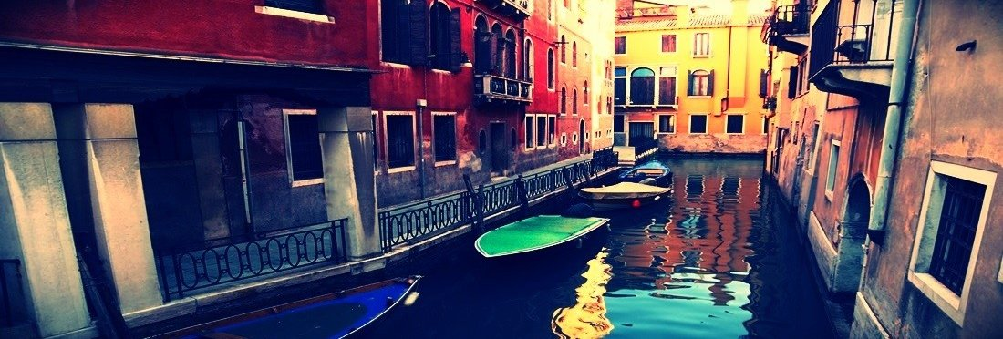
Venezia
118 isolette
uno dei centri storici più grandi dʼItalia e dʼEuropa.
acqua alta

Slide 8
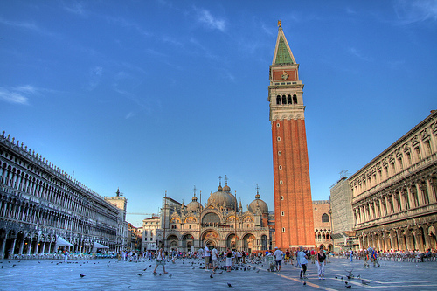
Piazza San Marco

Slide 9
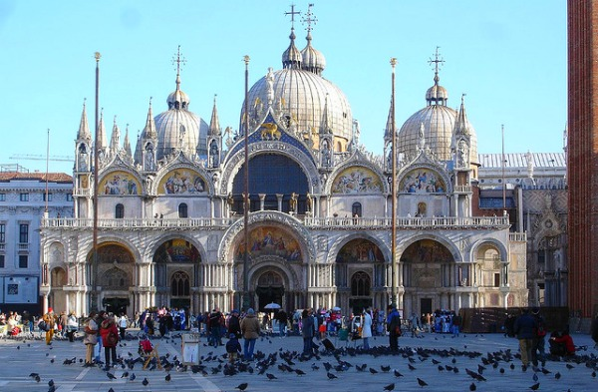
La Basilica di San Marco

Slide 10
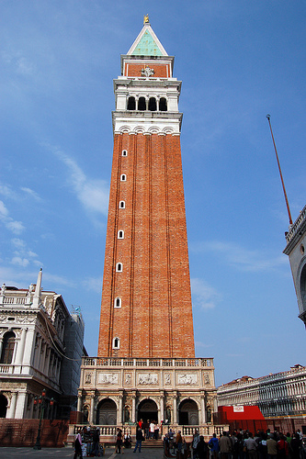
campanile di San Marco

Slide 11
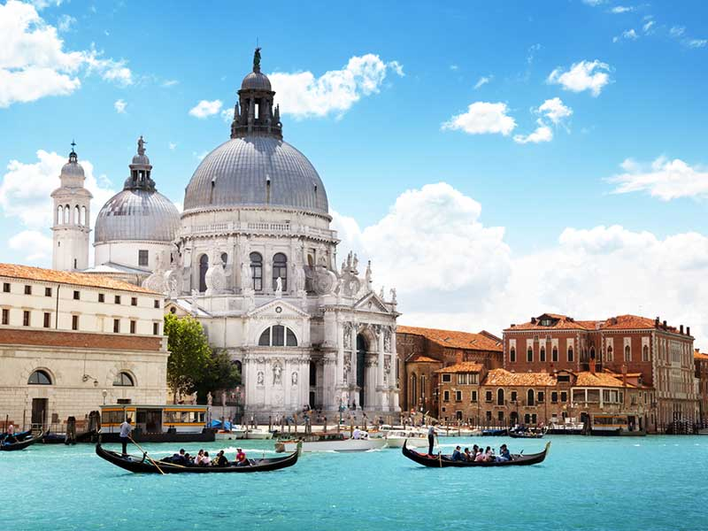
la basilica di Santa Maria della Salute

Slide 12
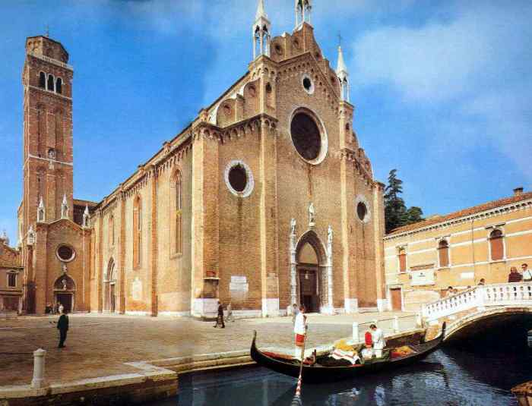
la basilica di Santa Maria gloriosa dei Frari

Slide 13
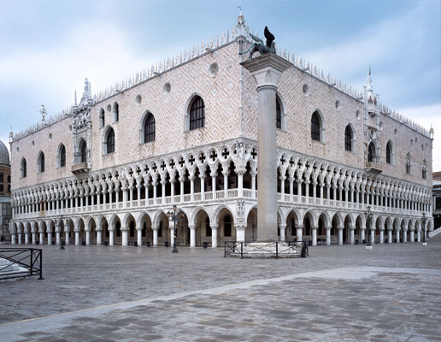
Palazzo Dogale

Slide 14
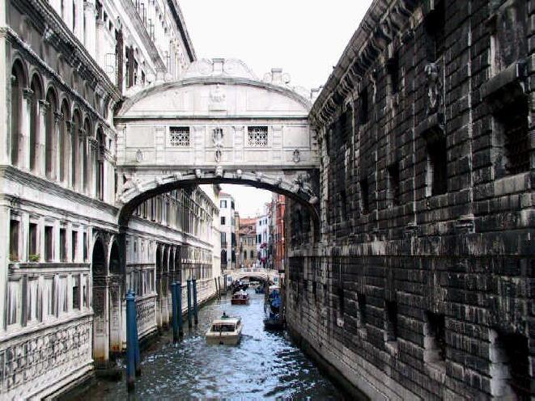
il ponte dei Sospiri

